Slide 1
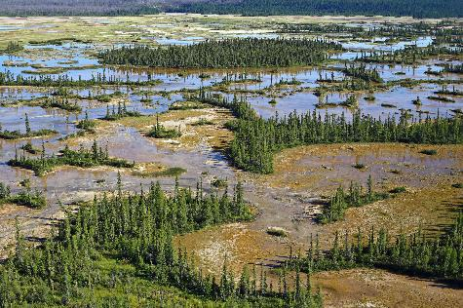
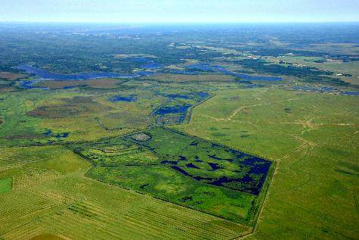
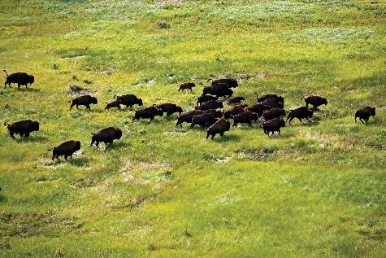
Connais tes zones!
Apprendre au sujet des écosystèmes et des écozones du Manitoba
All images from Ducks Unlimited Canada.
Notes:
Aujourd'hui, nous allons découvrir les écosystèmes et comment les êtres vivants et les éléments non vivants forment des communautés plus ou moins grandes partout dans le monde. Certaines de ces communautés écologiques comprennent les terres humides, qui couvrent près de la moitié (41 %) du Manitoba. Nous découvrirons également les écozones, des écosystèmes spécifiques qui couvrent la province, et nous nous familiariserons avec elles.

Slide 2
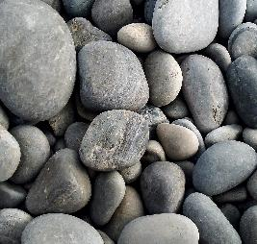
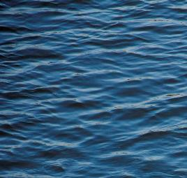
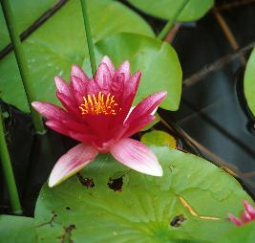
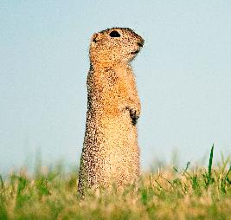
Les êtres vivants et les éléments non vivants
La Terre est composée de nombreux éléments vivants et non vivants.
Les êtres non vivants sont appelés abiotiques, comme les roches et l'eau.
Les êtres vivants sont appelés biotiques, comme les plantes et les animaux.
Un être vivant est appelé un organisme.
Rock image from time.com. All other photos from Ducks Unlimited Canada.
Notes:
Tout d'abord, de quoi est composée notre planète? D'êtres vivants et d'éléments non vivants. Ce sont les ingrédients des écosystèmes. Pouvez-vous citer quelques éléments non vivants (abiotiques)? Pouvez-vous citer quelques éléments vivants (biotiques)?
Images :
1. Roches
2. Eau
3. Nénuphar velu
4. Spermophile de Richardson

Slide 3
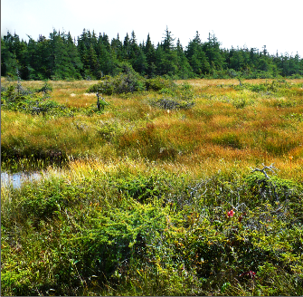
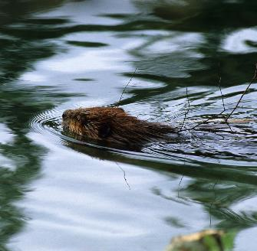
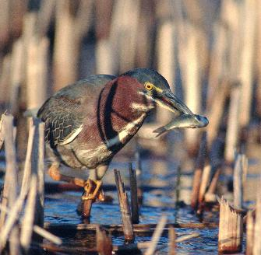
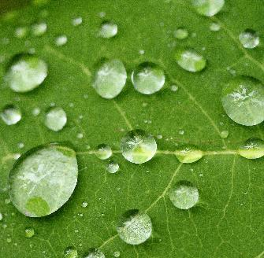
Qu’est-ce qu’un écosystème?
Les êtres vivants et les éléments non vivants forment des communautés appelées écosystèmes.
Un écosystème est un lieu où les êtres vivants interagissent entre eux ainsi qu'avec les éléments non vivants. Il s'agit d'une communauté d'organismes en interaction et de leur environnement physique.
All images from Ducks Unlimited Canada.
Notes:
Images :
1. Tourbière ombrotrophe (type de terre humide)
2. Castor
3. Héron vert
4. Éléments vivants et non vivants interagissant (eau sur une feuille)

Slide 4
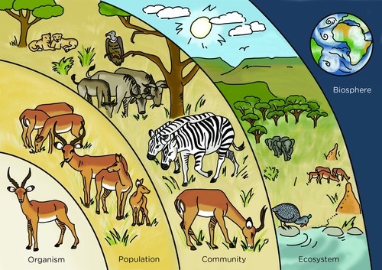
Qu'est-ce qui compose un écosystème?
Comprend la communauté des êtres vivants et l'environnement physique non vivant.
Écosystème
Biosphère
Plusieurs populations d'espèces vivantes différentes présentes dans une zone donnée.
Communauté
Un groupe d'individus qui sont du même type d'être vivant.
Population
Individu
Un seul être vivant.
Organisme
Population
Communauté
Écosystème
Image from mstworkbooks.co.za.
Notes:
Un écosystème comprend différents types d'êtres vivants qui interagissent entre eux et avec leur environnement physique.
Un écosystème comprend de nombreux êtres vivants individuels (organismes individuels). Lorsqu'un groupe d'individus appartenant à la même espèce se forme, on parle alors de population.
Lorsque plusieurs populations d'êtres vivants différents cohabitent dans une zone donnée, on parle de communauté. Un écosystème est donc une communauté d'êtres vivants et les caractéristiques abiotiques de cette zone donnée. La biosphère comprend tous les êtres vivants et non vivants sur Terre (un écosystème mondial).

Slide 5
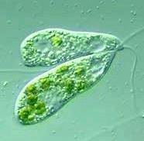
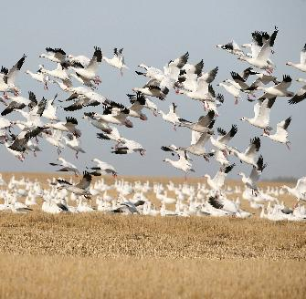
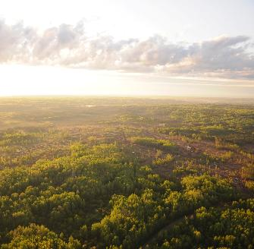
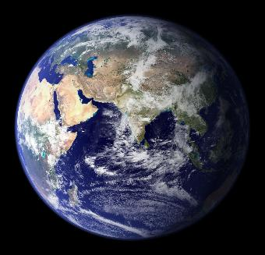
Quelle est la taille d'un écosystème?
Un écosystème peut être très petit ou très grand, allant du…
… microscopique (trop petit pour être visible à l'œil nu)
… à l'ensemble de la biosphère (toutes les choses vivantes et non vivantes sur Terre).
Protista image from nilesbio.com. Earth image from nasa.gov. All other images from Ducks Unlimited Canada.
Notes:
Lorsque l'on parle d'écosystèmes, l'échelle est flexible et est déterminée par la personne qui étudie la communauté.
Images :
1. Protiste vu sous un microscope.
2. Oie des neiges
3. Vue d’un écosystème boréal
4. La biosphère.

Slide 6
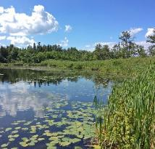
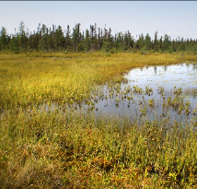
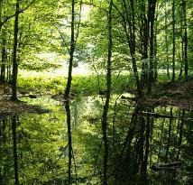
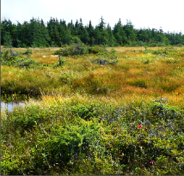
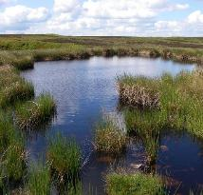
Exemple d'écosystème : les terres humides
Les terres humides sont des écosystèmes qui présentent des caractéristiques biotiques et abiotiques spécifiques qui les distinguent des autres écosystèmes.
Une terre humide est une étendue de terre saturée d'eau de façon permanente ou périodique. L'eau y atteint une profondeur maximale de 2 mètres, ce qui permet aux plantes aquatiques de recevoir suffisamment de lumière pour pousser.
Types de terres humides :
Marais d’eau douce
Tourbière minérotrophe
Marécage
Tourbière
ombrotrophe
Étang
Shallow water image from geograph.org.uk. All other images from Ducks Unlimited Canada.
Notes:
Les terres humides couvrent près de la moitié du Manitoba et sont présentes dans toutes les écozones de la province.
Les principales caractéristiques biotiques et abiotiques d'une terre humide sont les suivantes :
Une terre de terre saturée d'eau de façon permanente ou périodique.
L'eau a une profondeur maximale de 2 mètres.
Des plantes aquatiques poussent dans et autour de l'eau.
De nombreux animaux y vivent
Chaque type de terre humide présente des caractéristiques biotiques et abiotiques légèrement différentes qui le distinguent des autres types de terres humides, tout en conservant les caractéristiques générales d'une terre humide.

Slide 7
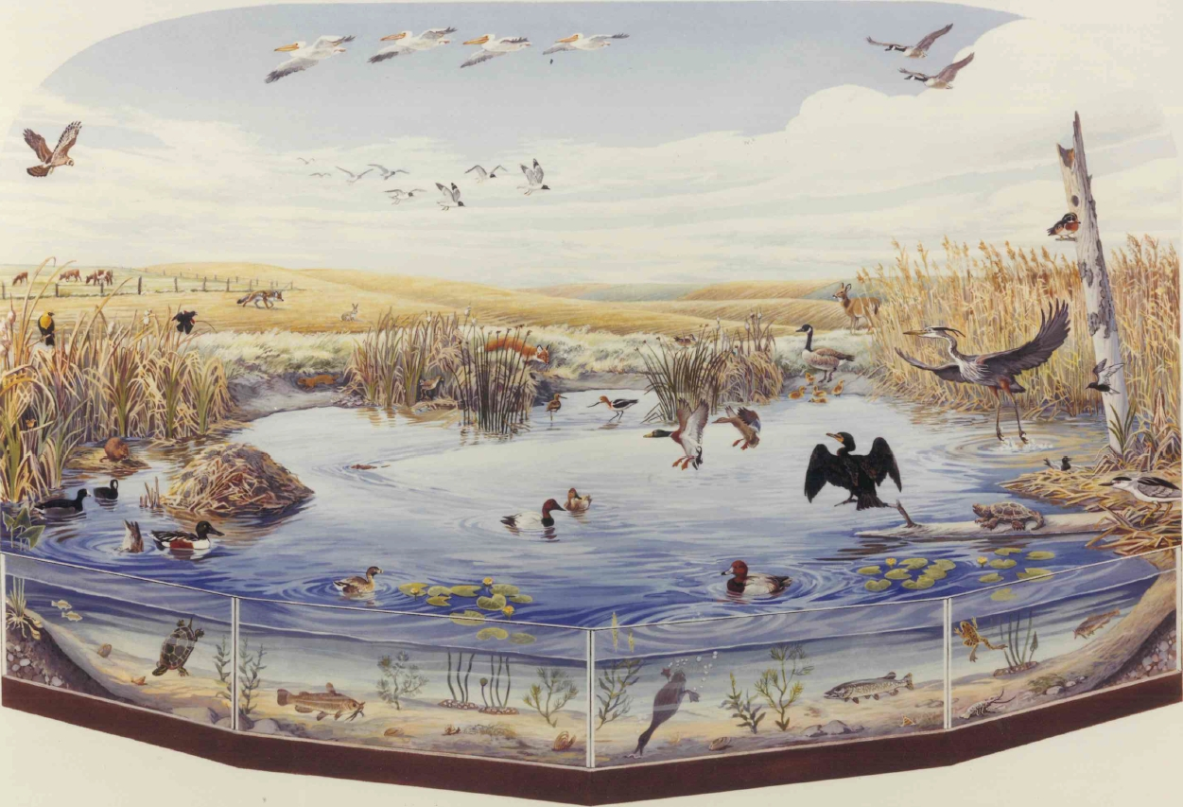
Image from Oak Hammock Marsh Interpretive Centre.
Notes:
Voici un exemple d'écosystème de marais d'eau douce. En classe, dressez la liste de certaines des caractéristiques biotiques et abiotiques illustrées dans l'image (les réponses sont indiquées dans les deux diapositives suivantes).
Remarque concernant l'image : Il s'agit de l'esquisse préliminaire utilisée comme plan pour le diorama « Bon retour! » qui vous accueille à l'entrée du centre de découverte des terres humides au marais Oak Hammock. Certaines des caractéristiques biotiques et abiotiques présentées ici n'ont pas été retenues dans la version finale, mais le diorama reflète néanmoins la majeure partie de ce que l'on voit sur cette image. L'image a été réalisée vers 1990, avant l'ouverture du centre en mai 1993.

Slide 8
2
4
1
3
14
12
5
6
47
7
11
15
16
9
13
8
17
10
48
18
24
20
23
25
26
27
19
21
22
31
30
32
46
28
33
35
36
34
29
43
45
37
42
44
38
39
41
40
Image from Oak Hammock Marsh Interpretive Centre.
Notes:
Éléments biotiques :
1. Busard Saint-Martin
2. Pélican blanc d’Amérique
3. Sterne de Forster
4. Bernache du Canada
5. Vaches
6. Coyote
7. Lièvre de Townsend
8. Renard roux
9. Sarcelle à ailes bleues (femelle)
10. Bernache du Canada et oisons
11. Cerf de Virginie
12. Phragmites
13. Grand héron
14. Canard branchu (mâle)
15. Carouge à tête jaune
16. Carouge à épaulettes
17. Vison d’Amérique
18. Marouette de Caroline
19. Scirpes
20. Chevalier semipalmé
21. Avocette d’Amérique
22. Canard colvert (couple)
23. Cormoran à aigrettes
24. Guifette noire
25. Troglodyte des marais
26. Rat musqué
27. Rat musqué (nageant)
28. Fuligule à dos blanc (couple)
29. Fuligule à tête rouge (mâle)
30. Tortue serpentine
31. Guifette noire (nichant)
32. Foulque d’Amérique
33. Canard souchet (couple, femelle : tête sous l’eau)
34. Grèbe à bec bigarré
35. Nénuphar jaune
36. Ménés
37. Tortue peinte
38. Barbue noire (poisson-chat)
39. Escargot
40. Moule
41. Fuligule à tête rouge (femelle)
42. Grand brochet
43. Grenouille léopard
44. Écrevisse
45. Barbue noire (poisson-chat)
46. Bihoreau gris
47. Arbre mort
48. Quenouille

Slide 9
3
2
4
1
5
6
8
7
Image from Oak Hammock Marsh Interpretive Centre.
Notes:
Éléments abiotiques :
1- Air
2- Lumière
3- Atmosphère (le ciel)
4- Nuages constitués de gouttes d’eau et de poussière
5- Eau
6- Sol constitué d’eau, d’air, de minéraux et de matière organique (éléments biotiques)
7- Roches
8- Argile, sable, gravier

Slide 10
Image from Oak Hammock Marsh Interpretive Centre.
Notes:
Ensuite, demandez à la classe de dresser la liste des interactions possibles entre les éléments biotiques et abiotiques dans cet échantillon d'écosystème. Comment les êtres vivants interagissent-ils entre eux? Comment les êtres vivants utilisent-ils les éléments non vivants pour les aider à vivre?
Quelques exemples d'interactions abiotiques-biotiques :
Des animaux utilisent l'oxygène présent dans l'air pour respirer.
L'eau abrite de nombreux êtres vivants tels que les poissons, les tortues et les invertébrés (comme les insectes aquatiques).
Les animaux boivent de l'eau et les plantes l'absorbent pour vivre et pousser.
La météo influence le comportement des animaux.
Des animaux utilisent le sol comme abri, par exemple : les spermophiles creusent des terriers.
Les rats musqués, les oiseaux, les grenouilles et les poissons nagent dans l'eau.
Les racines des plantes s'étendent dans le sol pour les maintenir debout et absorber les nutriments et l'eau.
Le soleil fournit de la chaleur à tous les animaux et de l'énergie aux plantes.
Quelques exemples d'interactions biotiques :
Le busard, le vison, le coyote et le renard chassent des animaux pour se nourrir.
Les canards, les poissons et les tortues se nourrissent d'invertébrés et de plantes aquatiques.
Les rats musqués utilisent les quenouilles pour construire leur hutte, des oiseaux utilisent les plantes pour construire leur nid.
La tortue se repose sur le tronc d'arbre, les carouges se reposent sur les quenouilles.
Des animaux utilisent les plantes comme camouflage pour éviter les prédateurs.
Le canard branchu utilise un trou dans le tronc d'arbre pour y faire son nid.

Slide 11
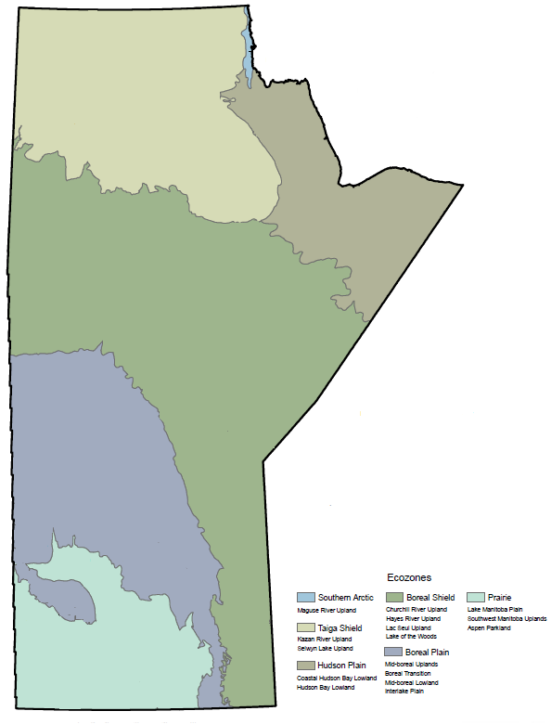

Qu'est-ce qu'une écozone?
6
Les écozones sont des zones terrestres à la surface de la Terre qui présentent des caractéristiques écologiques générales, notamment certaines caractéristiques abiotiques et biotiques qui les distinguent d'autres environnements.
5
4
3
Une écozone est la catégorie la plus générale du système de classification des terres d'Environnement Canada.
2
Au Manitoba nous avons 6 écozones : 1) Prairies, 2) Plaines boréales, 3) Bouclier boréal, 4) Plaines hudsoniennes, 5) Taïga du Bouclier, et 6) Bas-Arctique.
1
Map developed by the Government of Manitoba, June 2013.
Notes:
Demandez aux élèves ce qu'ils pensent être des écozones. Les écozones sont des zones terrestres à la surface de la Terre qui présentent des caractéristiques écologiques générales, notamment certaines caractéristiques abiotiques et biotiques qui les distinguent d'autres environnements.
Environnement Canada divise le territoire du pays en différentes catégories, la plus générale étant l'écozone. Les écozones peuvent être subdivisées en écorégions, qui peuvent elles-mêmes être subdivisées en écodistricts.
Demandez aux élèves quel est le lien entre les écozones et les écosystèmes. N'oubliez pas que lorsqu'on parle d'écosystèmes, l'échelle est flexible et déterminée par la personne qui étudie la communauté. Une écozone permet de définir l'échelle et les limites des caractéristiques abiotiques et biotiques d'une zone donnée. Ainsi, nous pouvons considérer une écozone comme un seul écosystème ou comme des milliers d'écosystèmes, selon le niveau de précision et de détail avec lequel nous souhaitons étudier cette zone.
Au Manitoba nous avons 6 écozones : 1) Prairies, 2) Plaines boréales, 3) Bouclier boréal, 4) Plaines hudsoniennes, 5) Taïga du Bouclier, et 6) Bas-Arctique.

Slide 12
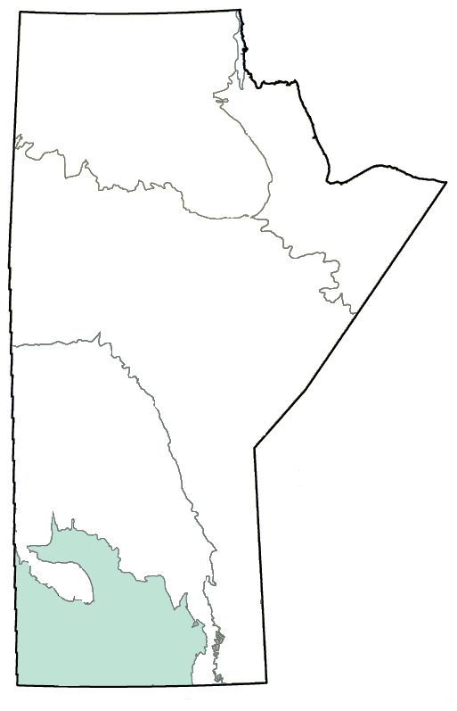
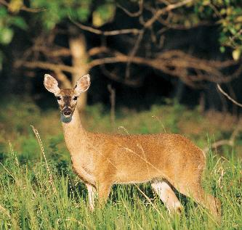
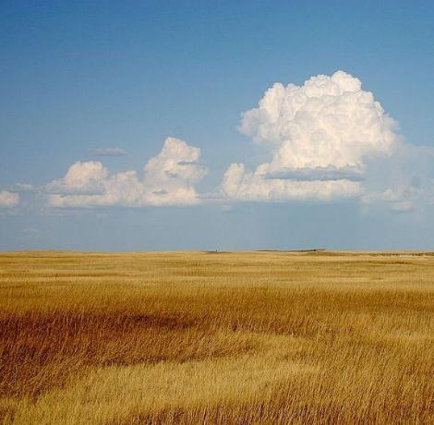
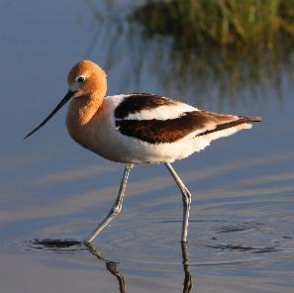
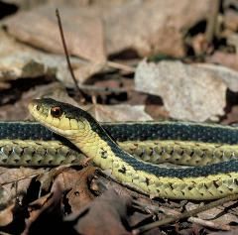
Écozone des Prairies
Map developed by the Government of Manitoba, June 2013, modified 2018. Scenery image by Wing-Chi Poon, Wikipedia. All other images from Ducks Unlimited Canada.
Notes:
Chaque écozone présente des caractéristiques différentes, notamment des caractéristiques abiotiques telles que le climat et la géographie physique ou le paysage (y a-t-il des collines, des lacs, des montagnes, des plaines, etc.), qui déterminent les espèces vivantes qui peuplent cette écozone. N'oubliez pas que pour qu'un endroit devienne l'habitat d'une espèce vivante, celle-ci doit y trouver la nourriture, l'eau, l'abri et l'espace nécessaires à sa survie.
Selon vous, quel type de climat caractérise cette écozone des Prairie? Quel type de paysage/géographie physique présente-t-elle selon vous? Quels types d'êtres vivants pourrait-on trouver dans cette zone?
Organismes communs : cerf de Virginie, avocette d’Amérique, et couleuvre rayée.
Notes aux professeurs :
Ces images donnent aux élèves une idée de certaines des caractéristiques abiotiques et biotiques de cette zone. Cependant, les élèves exploreront plus en profondeur chaque zone dans le cadre de l'activité, qui sera expliquée après la présentation de chaque zone dans les diapositives suivantes. Les questions ne sont pas répondues ici, mais elles donnent aux élèves une idée du type de questions auxquelles ils peuvent répondre dans leur présentation.

Slide 13
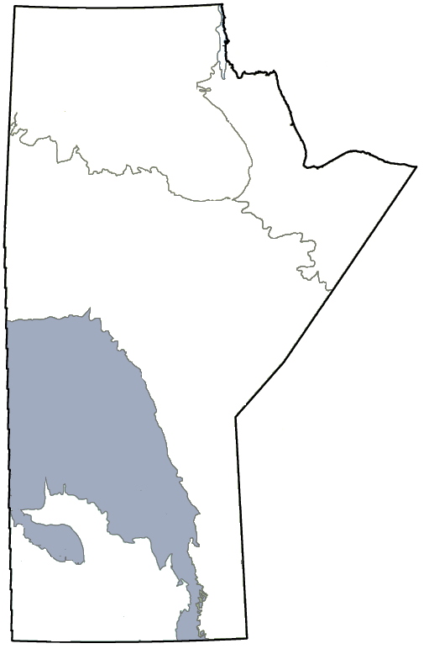
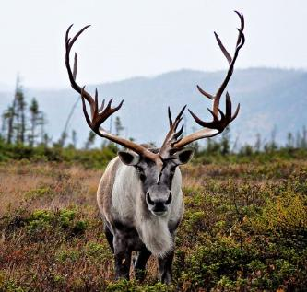
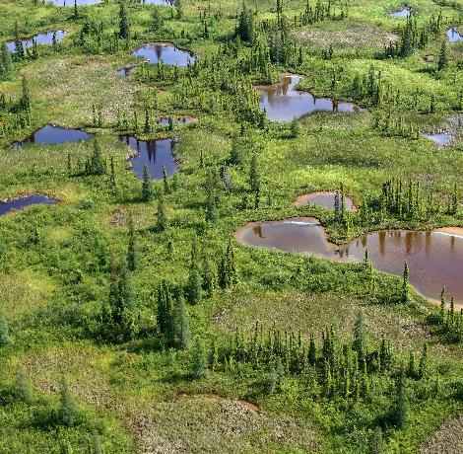
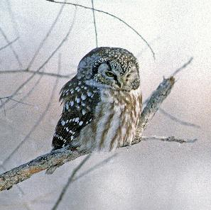
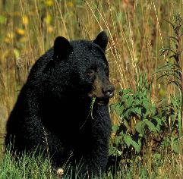
Écozone des Plaines boréales
Map developed by the Government of Manitoba, June 2013, modified 2018. Woodland Caribou image by Jonathan Anstey, hww.ca. All other images from Ducks Unlimited Canada.
Notes:
Selon vous, quel type de climat caractérise cette écozone des Plaines boréales? Quel type de paysage/géographie physique pensez-vous qu'elle présente? Quels types d'êtres vivants pourrait-on trouver dans cette zone?
Organismes communs : caribou, nyctale de Tengmalm, et ours noir.

Slide 14
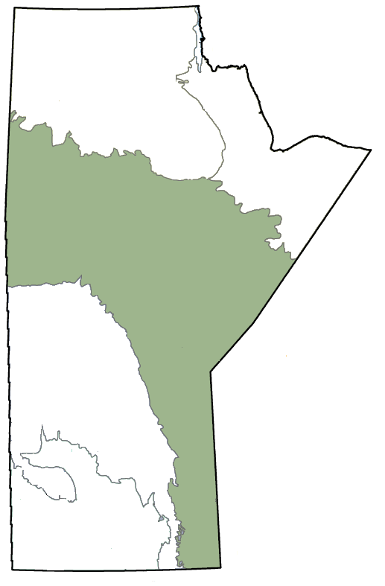
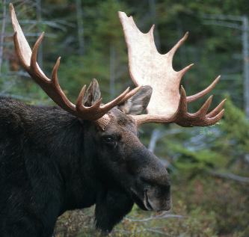
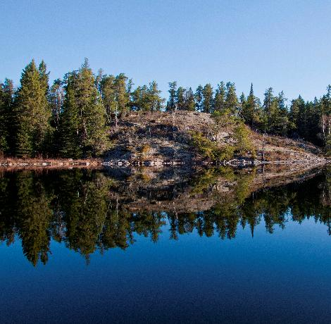
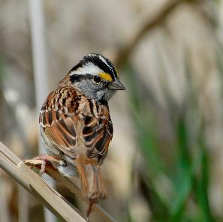
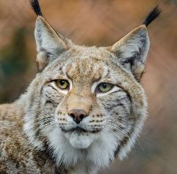
Écozone du Bouclier boréal
Map developed by the Government of Manitoba, June 2013, modified 2018. Lynx image by Mathias Appel, Flickr. All other images from Ducks Unlimited Canada.
Notes:
Selon vous, quel type de climat caractérise cette écozone du Bouclier boréal? Quel type de paysage/géographie physique pensez-vous qu'elle présente? Quels types d'êtres vivants pourrait-on trouver dans cette zone?
Organismes communs : original, lynx de Canada, bruant à gorge blanche

Slide 15
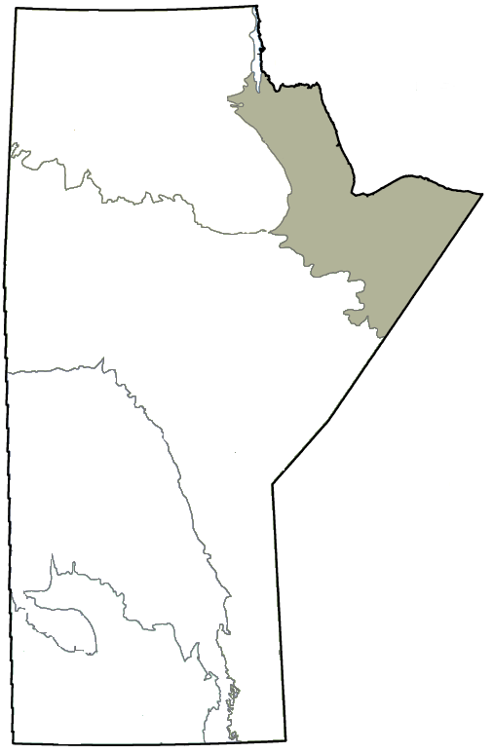
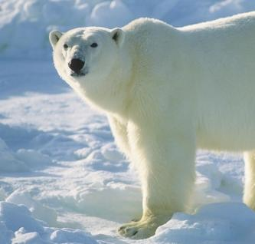
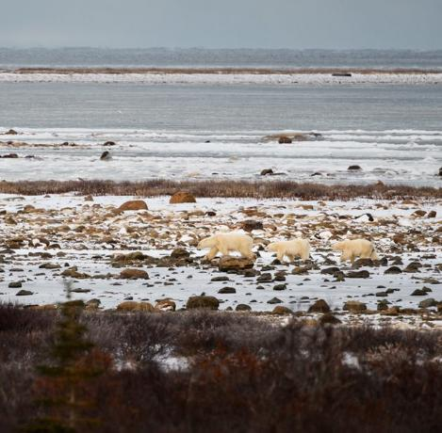
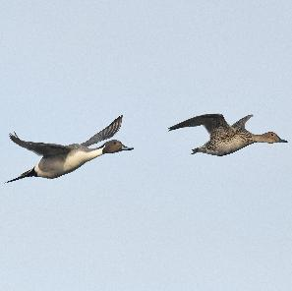
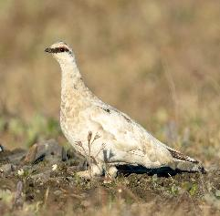
Écozone des Plaines hudsoniennes
Map developed by the Government of Manitoba, June 2013, modified 2018. Scenery image from goseeittravel.com. Polar Bear image from Wikipedia. Northern Pintail image from Ducks Unlimited Canada. Rock Ptarmigan image by Mick Thompson, Flickr.
Notes:
Selon vous, quel type de climat caractérise cette écozone des Plaines hudsoniennes? Quel type de paysage/géographie physique pensez-vous qu'elle présente? Quels types d'êtres vivants pourrait-on trouver dans cette zone?
Organismes communs : Ours polaire, lagopède alpin, canard pilet (sauvagine nichant).

Slide 16
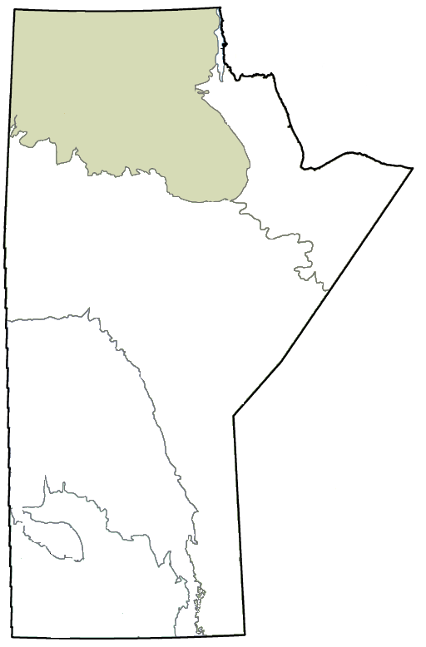
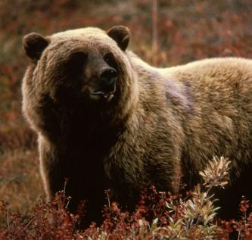
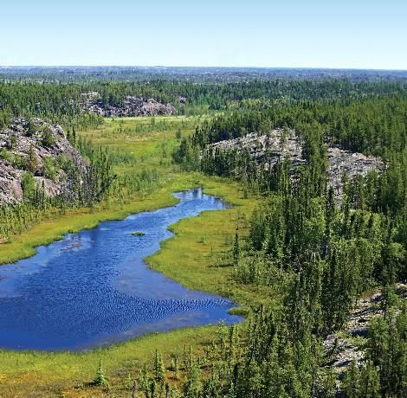
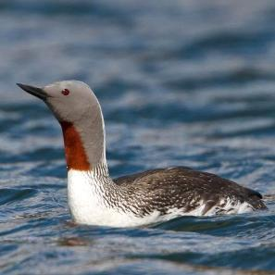
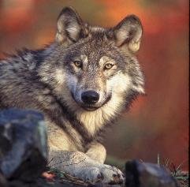
Écozone de la Taïga du Bouclier
Map developed by the Government of Manitoba, June 2013, modified 2018. Scenery image from Ducks Unlimited Canada. Grizzly Bear & Loon image from Wikipedia. Wolf image by Gary Kramer/USFWS, Flickr.
Notes:
Selon vous, quel type de climat caractérise cette écozone de la Taïga du Bouclier? Quel type de paysage/géographie physique pensez-vous qu'elle présente? Quels types d'êtres vivants pourrait-on trouver dans cette zone?
Organismes communs : grizzli, plongeon catmarin, loup gris

Slide 17
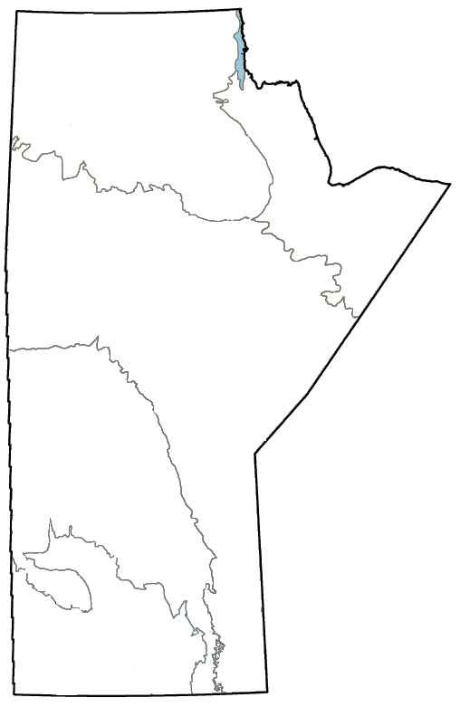
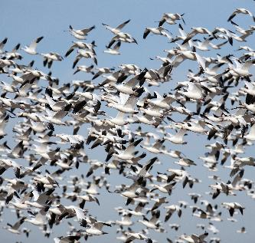



Écozone du Bas-Arctique
Map developed by the Government of Manitoba, June 2013, modified 2018. Scenery image from National Geographic. Narwhal image by Glenn Williams, ocean.si.edu. Snow Goose image from Ducks Unlimited Canada. Fox image by Eric Kilby, Flickr.
Notes:
Selon vous, quel type de climat caractérise cette écozone du Bas-Arctique? Quel type de paysage/géographie physique pensez-vous qu'elle présente? Quels types d'êtres vivants pourrait-on trouver dans cette zone?
Organismes communs : oie des neiges, narval, renard actique

Slide 18
Connais tes zones!
Crée une présentation au sujet d'une écozone du Manitoba. Ta présentation doit répondre aux questions suivantes :
1) Quelles caractéristiques abiotiques rendent cette écozone unique? Fais des recherches sur le climat, la géographie, etc. de la région.
2) Quelles caractéristiques biotiques rendent cette écozone unique? Fais des recherches sur les principaux organismes végétaux et animaux qui vivent dans cette zone.
3) Comment les êtres vivants et les éléments non vivants interagissent-ils dans cette écozone? Donne un exemple. Réfléchis aux chaînes et réseaux alimentaires, et à la manière dont les éléments abiotiques et biotiques permettent à certains organismes de survivre.
Notes:
Les élèves, individuellement ou en groupes, effectueront chacun des recherches et analyseront l'une des écozones, en étudiant ses relations écologiques. Attribuez une écozone à chaque élève ou laissez-les choisir. Il est recommandé de veiller à ce que les projets couvrent chaque écozone du Manitoba.

Slide 19


Merci!

